Slide 1
Профессии в детском саду
Носова Е.В.
МБДОУ «Детский сад комбинированного вида № 55 «Хрусталик» г. Керчь

Slide 2
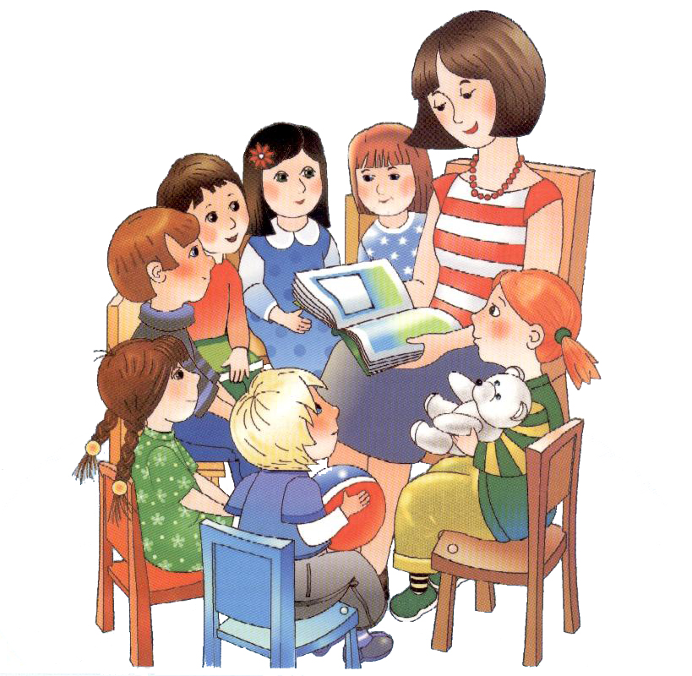
Воспитатель
Воспитательница с нами
Занимается часами.
С ней на улице гуляем,
Вместе песни распеваем.
Нам помочь всегда готова
И поможет добрым словом.
Она учит нас дружить
И со всеми в мире жить.
И, когда мы рядом с ней,
Веселей нам и светлей.

Slide 3
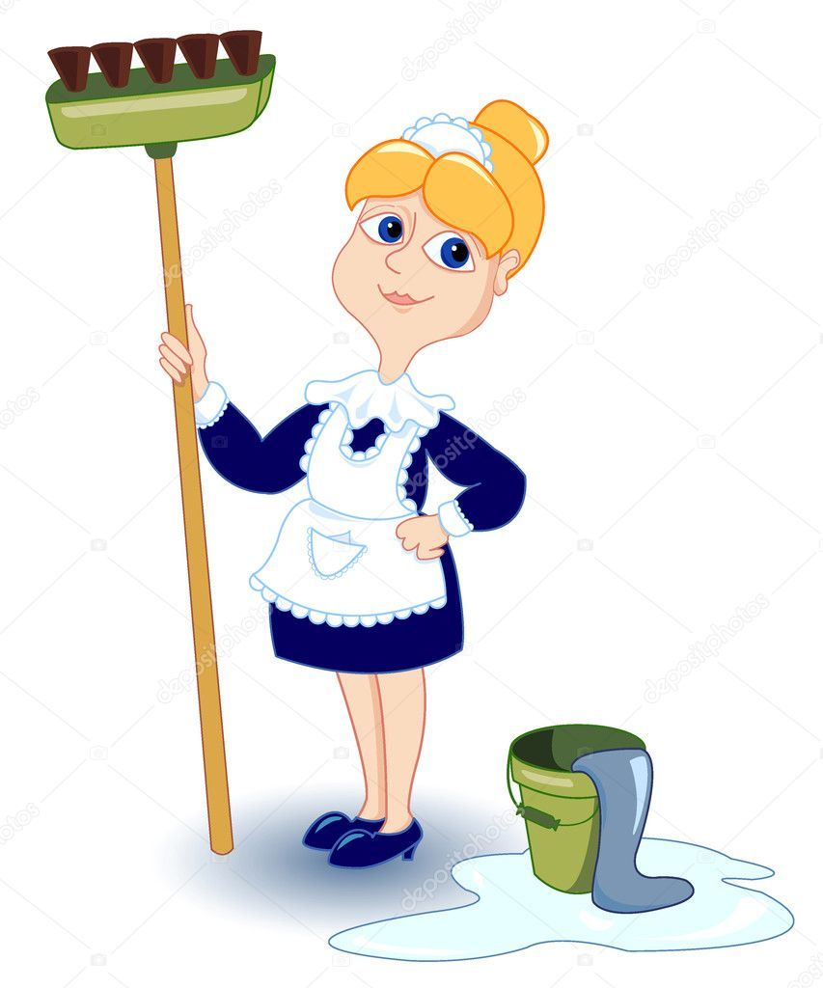
Помощник воспитателя
Кто воспитателю поможет,
Все в группе чисто приберет,
Детей накормит, спать уложит,
Везде порядок наведет?

Slide 4
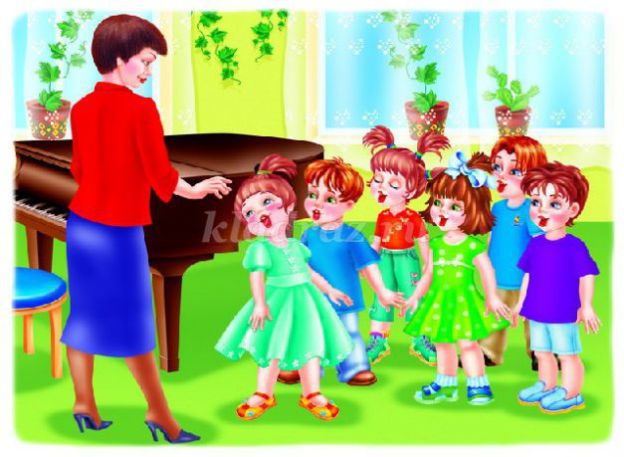
Музыкальный работник

Slide 5
Повар
Ходит повар в колпаке,
С поварёшкою в руке.
Он готовит нам обед:
Кашу, щи и винегрет.

Slide 6
Медсестра
После болезни встретит
И ласково приветит.
Измерит всем и рост, и вес,
И знает, кто как спит и ест.

Slide 7
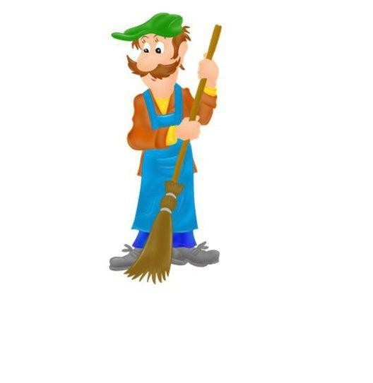
Дворник
Встанет дворник на заре,
Снег расчистит на дворе.
Дворник мусор уберёт
И песком посыплет лёд.

